Slide 1
預防2019冠狀病毒病
(COVID-19)
群體免疫與公民責任
進階篇
適合高中學生
（特別配合高中生物科及高中健康管理與社會關懷科)
教育局課程發展處
2021年6月4日

Slide 2
學習要點
  讓學生認識現有的2019冠狀病毒病疫苗種類及原理
  讓學生明白群體免疫的重要性
  讓學生認識接種疫苗是香港、國家以至全球抗疫的關鍵
  讓學生明白接種疫苗是公民的應盡責任
  讓學生懂得如何評估坊間流傳有關2019冠狀病毒病疫苗的資訊
  讓學生明白如何衡量風險和得益以作出明智決定
  讓學生懂得欣賞和感謝為研發疫苗和執行疫苗接種等人士作出的努力和貢獻

Slide 3

了解疫苗如何發揮作用
觀看以下影片，了解接種疫苗後的免疫反應
同心抗疫：疫苗知多D - 免疫系統篇 (30.12.2020)
https://youtu.be/Y9h1feXRAIw
接種疫苗後的免疫反應：
接種疫苗令身體對指定的病原體產生抗體（抗體是免疫系統為抵抗疾病而產生的一種蛋白質），並且對相關疾病產生記憶。
再次接觸相同病原體時：
免疫系統便會在患病之前迅速摧毀它。由於免疫系統有記憶功能，接種疫苗後能夠在一段時間保持對疾病的抵禦能力，保護身體，不會生病。
資料來源：
世界衞生組織（疫苗如何發揮作用）
於2021年6月4日擷取自 ： https://www.who.int/zh/news-room/feature-stories/detail/how-do-vaccines-work

Slide 4
特區政府計劃為市民提供的2019冠狀病毒病疫苗:
疫苗名稱 | 「克爾來福」 CoronaVac | 「復必泰」 Comirnaty | 牛津／阿斯利康COVID-19疫苗（AZD1222）＃＃
疫苗生產商 | 科興 （Sinovac） | 復星醫藥／德國藥廠BioNTech （Fosun Pharma/BioNTech） | 阿斯利康（AstraZeneca）
採用技術 | 滅活病毒技術 | 信使核糖核酸（mRNA）技術 | 非複製型病毒載體技術
接種劑次 | 2 次 | 2 次 | 2 次
適用對象 | 18歲及以上 | 12歲及以上＃ | 18歲及以上＃＃＃
＃香港特別行政區政府新聞公報
於2021年6月4日擷取自https://www.info.gov.hk/gia/general/202106/03/P2021060300631.htm
＃＃世界衛生組織（牛津/阿斯利康COVID-19疫苗專題）:
於2021年6月4日擷取自 https://www.who.int/zh/news-room/feature-stories/detail/the-oxford-astrazeneca-covid-19-vaccine-what-you-need-to-know
＃＃世界衛生組織於2021年2月11日發表對牛津/阿斯利康COVID-19疫苗的臨時建議:
於2021年6月4日擷取自 https://www.who.int/publications/i/item/WHO-2019-nCoV-vaccines-SAGE_recommendation-AZD1222-2021.1

Slide 5
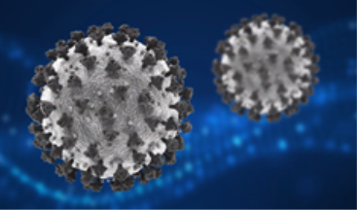

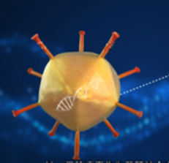
COVID-19疫苗類型 | 主要的技術 | 產生抗體的基本原理
滅活病毒疫苗 （「克爾來福」） | 採用滅活病毒 | 在體外培養新冠病毒，然後將其滅活，之後再將失去毒性的病毒注入體內，刺激免疫系統產生抗體
mRNA疫苗 （「復必泰」） | 利用信使核糖核酸 (mRNA) | 使用經過基因工程改造的mRNA，當mRNA進入人體細胞，細胞會產生冠狀病毒蛋白(S蛋白)，該種蛋白質可以安全地引發免疫反應
非複製型病毒載體技術疫苗 （牛津／阿斯利康COVID-19疫苗） | 利用不可複製型的腺病毒作為載體 | 將基因改造的載體病毒，使其不會致病，能使人體在接種疫苗後產生冠狀病毒蛋白(S蛋白)，刺激免疫系統產生抗體
圖片及資料來源：（世界衞生組織）
於2021年6月4日擷取自 https://www.who.int/zh/news-room/feature-stories/detail/the-race-for-a-covid-19-vaccine-explained
(衞生署衞生防護中心 - 2019冠狀病毒病疫苗資訊)
於2021年6月4日擷取自 https://www.coronavirus.gov.hk/chi/covid-vaccine.html#FAQ2

Slide 6
疫苗引發免疫反應的機制：
滅活病毒疫苗（「克爾來福」）
注射後，滅活病毒的抗原會刺激免疫系統產生免疫反應。
由於滅活疫苗中的新冠病毒已經死亡，不會在體內繁殖或致病。
觀看以下影片，了解滅活病毒疫苗
影片：
新冠疫苗「Fact Check」系列第五集：「滅活」新冠疫苗 (8.2.2021)
https://youtu.be/e2QvCMgwZyI
由已殺滅的新冠病毒製成
資料來源：
（世界衞生組織）
於2021年6月4日擷取自 https://www.who.int/zh/news-room/feature-stories/detail/the-race-for-a-covid-19-vaccine-explained
(衞生署衞生防護中心 - 2019冠狀病毒病疫苗資訊)
於2021年6月4日擷取自 https://www.coronavirus.gov.hk/chi/covid-vaccine.html#FAQ2

Slide 7

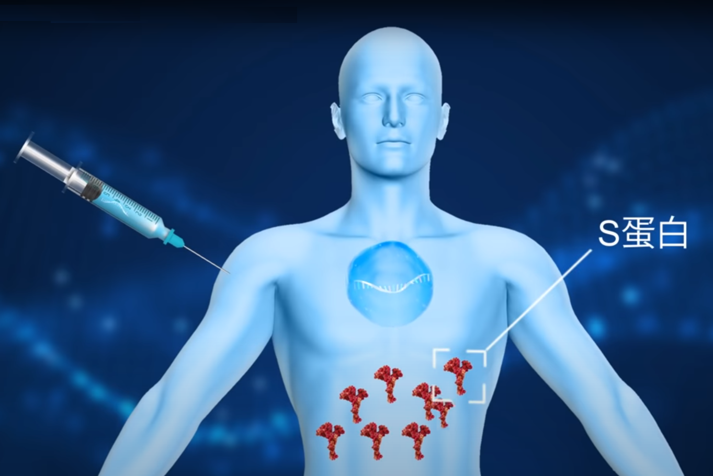
疫苗引發免疫反應的機制：
mRNA疫苗（「復必泰」）
抽取新冠病毒內某一節特定的RNA，複製成mRNA
注射後，mRNA進入體細胞
mRNA不會進入人體的細胞核，也不會改變基因或殘留人體內
細胞透過轉譯（translation)，製造出S蛋白（新冠病毒的抗原）
繼而刺激免疫系統產生免疫反應
然後將這節mRNA包裹在一些脂質納米粒子內，製成疫苗
轉譯
資料來源：
（世界衞生組織）
於2021年6月4日擷取自 https://www.who.int/zh/news-room/feature-stories/detail/the-race-for-a-covid-19-vaccine-explained
(衞生署衞生防護中心 - 2019冠狀病毒病疫苗資訊)
於2021年6月4日擷取自 https://www.coronavirus.gov.hk/chi/covid-vaccine.html#FAQ2

Slide 8

疫苗引發免疫反應的機制：
mRNA疫苗（「復必泰」）
觀看以下影片，了解「信使核糖核酸」疫苗
影片：
新冠疫苗「Fact Check」系列第三集：「信使核糖核酸」新冠疫苗 (28.1.2021)
https://youtu.be/BTqtHWQuUiA

Slide 9
疫苗引發免疫反應的機制：
非複製型病毒載體技術疫苗
（牛津／阿斯利康COVID-19疫苗）
注射後，人體細胞會產生冠狀病毒的抗原蛋白(S蛋白)，刺激免疫系統產生免疫反應
誘發免疫反應
作為載體的腺病毒，其致病的基因已被移除，不會在人體內繁殖
利用基因改造的腺病毒作為疫苗的活性成分
此腺病毒載有編碼新冠病毒S蛋白的基因
觀看以下影片，了解「病毒載體」疫苗
影片：
新冠疫苗「Fact Check」系列第四集：「病毒載體」新冠疫苗 (30.1.2021)
https://youtu.be/BsprijMVEEo
資料來源：
（世界衞生組織）
於2021年6月4日擷取自 https://www.who.int/zh/news-room/feature-stories/detail/the-race-for-a-covid-19-vaccine-explained
(衞生署衞生防護中心 - 2019冠狀病毒病疫苗資訊)
於2021年6月4日擷取自 https://www.coronavirus.gov.hk/chi/covid-vaccine.html#FAQ2

Slide 10
疫苗接種成功對抗病毒的例子 (1)
閱讀以下文章：
人類與病毒之戰 疫苗篇：麻疹
(https://www.chp.gov.hk/files/pdf/battle_between_human_and_viruses_covid19_vaccines_02.pdf)
回答以下問題：
(1) 麻疹的致病原是甚麼?
(2) 比較香港的麻疹個案在1960年代和2000年代的變化。
(3) 香港是何時將麻疹疫苗納入本港兒童免疫接種計劃?
(4) 於1996 及1997年，衞生署分別推行哪些與麻疹疫苗相關的
措施，這些措施對控制麻疹病毒在本地傳播起了甚麼作用?
(5) 香港在哪一年被世界衞生組織確認已達至中斷麻疹病毒在
本地傳播的目標?
Notes:
https://www.chp.gov.hk/files/pdf/battle_between_human_and_viruses_covid19_vaccines_02.pdf

Slide 11
疫苗接種成功對抗病毒的例子 (1)
~建議答案
(1) 麻疹的致病原是麻疹病毒
(2) 香港的麻疹個案在1960年代大概是每年一千宗至五千多宗，至
2000年代，麻疹發病率大幅下降，個案數字更於2012年跌至8宗。
(3) 政府於1967年將麻疹疫苗納入本港兒童免疫接種計劃
(4)衞生署於1996/97學年起為兒童接種共兩劑麻疹疫苗，1997 年則
推行「麻疹疫苗加強劑注射運動」，為超過100萬名1 至19歲兒童
和青少年安排注射。這些措施能有效控制麻疹病毒在本地傳播。
（麻疹發病率大幅下降，個案數字更於2012年跌至8宗，是有紀錄以來最少。）
(5) 2016年

Slide 12
疫苗接種成功對抗病毒的例子 (2)
閱讀以下文章：
香港如何戰勝病毒 疫苗篇：小兒麻痺症在港絕跡
(https://www.chp.gov.hk/files/pdf/how_hong_kong_defeats_viruses_covid19_vaccines.pdf)
回答以下問題：
小兒麻痺症主要影響幼童，它的致病原是甚麼? 現時有藥物可治療此病嗎?
描述自1963年引入口服小兒麻痺症疫苗後，本港小兒麻痺症個案的變化。
(3)世衞在哪一年宣布在包括香港的西太平洋地區，小兒麻
痺症已絕迹? 你認為哪項因素是令這種疾病絕迹香港的主
因。請提出數據支持你的答案。
Notes:
https://www.chp.gov.hk/files/pdf/how_hong_kong_defeats_viruses_covid19_vaccines.pdf

Slide 13
疫苗接種成功對抗病毒的例子 (2)
~建議答案
(1) 小兒麻痺症的致病原是脊髓灰質炎病毒，現時仍然沒有藥物可
治療此病。
(2) 隨着口服小兒麻痺症疫苗於1963年引入，本港錄得的小兒麻痺
症個案數字急劇下跌。
(3) 世界衞生組織（世衞）在2000年宣布在包括香港的西太平洋地
區，小兒麻痺症已絕迹。在香港推行的疫苗接種計劃和高接種
率是令這種疾病絕迹香港的主因，根據2018年的一項調查估計，
本地兒童的小兒麻痺疫苗的接種率超過95％。

Slide 14
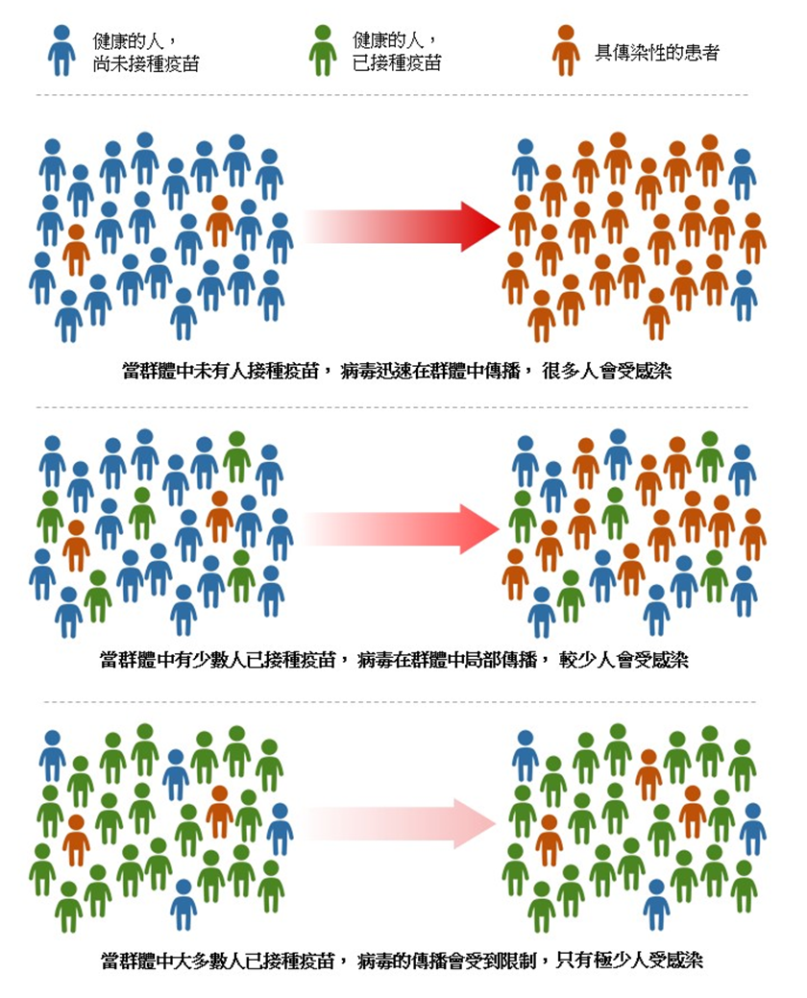
群體免疫
當群體中有足夠人數通過接種疫苗或先前患有該病而具有免疫力，沒有免疫力的人也能夠受到保護，這種效應就是群體免疫。
接種疫苗可以間接保護沒有注射疫苗的人，可以降低同一群體中未接種 / 未能接種者的患病風險。

Slide 15
群體免疫的關鍵：疫苗接種率
如果疫苗接種率足夠高，有足夠人數受到保護，就可以控制傳染病的擴散，最終可以消滅該種傳染病。天花就是其中一個例子。
能產生群體免疫所需要的免疫人口比例因病種而異。傳播能力越強的傳染病，便需要更多的人接種疫苗才能預防並消滅傳染病。
傳染病 | 傳播能力 | 能產生群體免疫所需要的免疫人口比例
脊髓灰質炎 | 強 | 大約80%的人口
麻疹 | 更強 | 大約95%的人口
請觀看以下影片：
「疫苗追蹤」系列 - 疫苗接種率 (曾浩輝醫生) (24.12.2020)
https://youtu.be/ZbpyE8dbDs0
即使疫苗接種率達不到消滅傳染病的程度，傳染病的「傳染力」 （未受感染者被感染的速率）仍然會下降。
未接種疫苗的人士被感染的速率會在實施接種計劃後放慢。
因此，市民應盡公民責任去接種疫苗，令接種率足以制止傳染病擴散，達致群體免疫。
參考：世界衞生組織《2019冠状病毒病（COVID-19）：群體免疫和「封鎖」措施》
於2021年6月4日擷取自 https://www.who.int/zh/news-room/q-a-detail/herd-immunity-lockdowns-and-covid-19

Slide 16
如何估計群體免疫所需的人口比例？
要產生群體免疫，需有足夠比例的人口對傳染病具有免疫力，這個比例取決於傳染病的基本繁殖率 (R_{O}) ，即在沒有實施防疫措施下，1名感染者平均可以傳染給多少人。
例如：
R_{O}=2
R_{O}=3
假如 R_{O} < 1，即 1 名感染者平均傳染給少於 1 人，病者的數目會漸漸減少，即傳染病將會逐漸消失。
受感染
在沒有實施防疫措施下
1 名感染者平均可以傳染給 2 人
在沒有實施防疫措施下
1 名感染者平均可以傳染給 3 人
參考：Understanding “Effective Reproduction Number”, LKS Faculty of Medicine, HKU
於2021年6月4日擷取自 https://www.med.hku.hk/en/covid-19/articles/R0-and-Rt

Slide 17
如何估計群體免疫所需的人口比例？
在估計達成群體免疫所需的人口比例時，我們會考慮哪一個比例的人口對傳染病有免疫力才能令 R_{O} 由大於 1 (R_{O} = 2, R_{O} =3 等）下降為 1 ，並稱這個比例為群體免疫閥值（Herd Immunity Threshold, HIT）。
當有免疫力（例如接種了疫苗）的人口比例大於 HIT 時， R_{O} 將進一步下降至小於 1 ，傳染病會逐漸消失。
下兩頁會以兩個例子說明。
參考：Fine P, Eames K, Heymann D L. “Herd Immunity”: A Rough Guide . Clinical Infectious Diseases, 52(7), 1 April 2011, Pages 911–916, https://doi.org/10.1093/cid/cir007

Slide 18
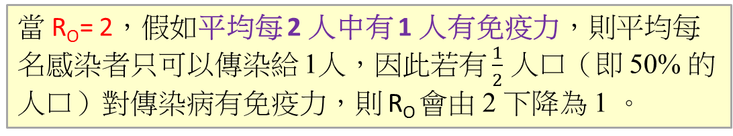
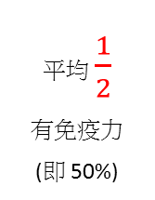
如何估計群體免疫所需的人口比例？
例子一：當 R_{O} = 2，哪一個比例的人口對傳染病有免疫力才能令 R_{O} 由 2 下降為 1 ？
當 R_{O}= 2，假如平均每 2 人中有 1 人有免疫力，則平均每名感染者只可以傳染給 1人，因此若有 $\frac{1}{2}$ 人口（即 50% 的人口）對傳染病有免疫力，則 R_{O} 會由 2 下降為 1 。
R_{O}=2
R_{O}= 2 → 1
受感染
有免疫力
無免疫力
但未受感染
✗
平均 $\frac{1}{2}$
有免疫力
(即 50%)
✗

Slide 19
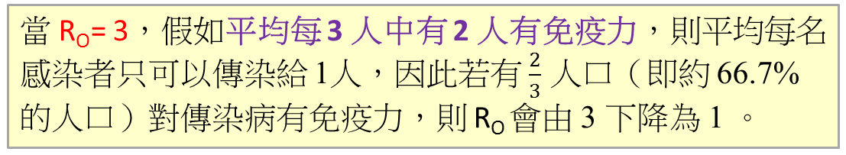
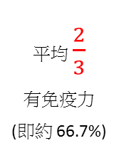
如何估計群體免疫所需的人口比例？
例子二：當 R_{O} = 3，哪一個比例的人口對傳染病有免疫力才能令 R_{O} 由 3 下降為 1 ？
當 R_{O}= 3，假如平均每 3 人中有 2 人有免疫力，則平均每名感染者只可以傳染給 1人，因此若有 $\frac{2}{3}$ 人口（即約 66.7% 的人口）對傳染病有免疫力，則 R_{O} 會由 3 下降為 1 。
R_{O} = 3
R_{O}= 3 → 1
受感染
有免疫力
無免疫力
但未受感染
✗
✗
平均 $\frac{2}{3}$
有免疫力
(即約 66.7%)
✗
✗

Slide 20
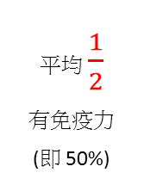
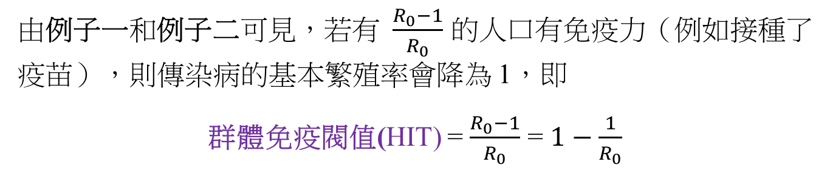
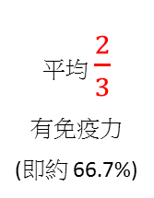
如何估計群體免疫所需的人口比例？
由例子一和例子二可見，若有 $\frac{R_{0}−1}{R_{0}}$ 的人口有免疫力（例如接種了疫苗），則傳染病的基本繁殖率會降為 1，即
群體免疫閥值(HIT) = $\frac{R_{0}−1}{R_{0}}$ = $1−\frac{1}{R_{0}}$
受感染
R_{O}= 2 → 1
R_{O}= 3 → 1
有免疫力
無免疫力
但未受感染
✗
✗
✗
平均 $\frac{1}{2}$
有免疫力
(即 50%)
平均 $\frac{2}{3}$
有免疫力
(即約 66.7%)
✗
✗
✗

Slide 21
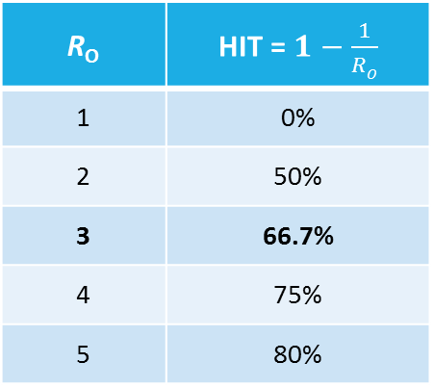
如何估計群體免疫所需的人口比例？
專家估計2019冠狀病毒病的 R_{O} 約為 3* ，即 HIT 約為 66.7%。因此我們不時在媒體聽到假若有大約 70% 的市民接種疫苗，就能產生群體免疫。
R_{O} | HIT = $1−\frac{1}{RO}$
1 | 0%
2 | 50%
3 | 66.7%
4 | 75%
5 | 80%
傳染病的傳染力越高，群體免疫所需的人口比例越大
*參考：Liu Y, Gayle A A, Wilder-Smith A, Rocklöv J. The reproductive number of COVID-19 is higher compared to SARS coronavirus. J Travel Med, 2020 March, 27(2), https://www.ncbi.nlm.nih.gov/pmc/articles/PMC7074654/

Slide 22




接種疫苗是全球對抗傳染病的關鍵
觀看以下影片，了解為何要接種疫苗。
在當今這個相互聯通的世界，傳染病很容易跨越國界，傳染給沒有接種疫苗的人
接種疫苗可以保護自己和別人
提高社區、全國及全球的疫苗接種率，可達致群體免疫，提供足夠保護給所有人，並截斷傳播
影片來源：世界衞生組織（2020年世界免疫周）
於2021年6月4日擷取自 https://www.who.int/zh/campaigns/world-immunization-week/world-immunization-week-2020

Slide 23
疫苗功效
觀看以下影片：
新冠疫苗Fact Check系列 – 疫苗功效 (曾浩輝醫生) (11.3.2021)
https://youtu.be/EMM8BoaetsA
回答以下問題：
(1) 寫出科學上用作計算疫苗功效的公式?
$\text{疫苗功效}=$ $\frac{\text{（沒接種疫苗群組發病率} \text{–} \text{接種疫苗群組發病率）}}{\text{沒接種疫苗群組發病率}}$x 100%
(2) 假若有一種疫苗的功效是90%，它的意思是甚麼?
A.
注射了疫苗的人士，仍然有10%的機會染病病發。
B.
接種了疫苗的人士比沒接種 疫苗人士的發病機會低90%



Slide 24
如何評估有關2019冠狀病毒病疫苗的資訊
觀看以下影片：
新冠疫苗Fact Check系列 – 副作用(2) (曾浩輝醫生)(17.2.2021)
https://www.youtube.com/watch?v=plnNyF3oH-8&feature=youtu.be
思考以下問題：
(1) 當聽到有人在接種2019冠狀病毒病疫苗後短期內發生嚴重副
作用，甚或發生死亡個案，為何不可妄斷為2019冠狀病毒病
疫苗所引致?
(2) 如果你的手機收到一些有關2019冠狀病毒病疫苗的副作用的
短訊， 你應否立即轉發給親友?你如何得知短訊內容的真偽?

Slide 25
如何評估有關2019冠狀病毒病疫苗的資訊
< 1 6B班
討論活動：
假如，同學在社交群組中，傳來不同傳媒對同一宗新聞的報導（左圖是手機短訊的畫面截圖）。你會怎樣看待這些訊息? 請思考以下問題：
媒體的報導是否可以盡信?內容是否真確?
某些標題是否嘩眾取寵? 標題和內容與事實相符嗎?
COVID-19／本地首例！老翁接種疫苗休克死亡 尚未釐清死因與疫苗關係
[P報專訊]。。。。。。。。。
[AB新聞]六旬長期病患男子接種疫苗兩天後死亡 。。。。。。。
以下是政府就該事件發布的新聞短片：
死亡個案與疫苗接種無直接關係 2021年3月3日
https://www.news.gov.hk/chi/2021/03/20210303/20210303_211405_209.html
XX疫苗打死人 全民心慌慌
[XY日報]。。。。。。。。。。
異常事件與疫苗接種無直接關係 2021年3月8日https://www.news.gov.hk/chi/2021/03/20210308/20210308_195053_830.html
我們應思考訊息的內容、檢視資料來源，查證內容的真偽，避免盲目轉發失實的資訊。
慎思明辨要Fact-check

Slide 26


衡量風險和得益以作出明智決定
保護自己
保護家人、親友
出現輕微
副作用
保護社區的老弱幼小
減少病毒傳播
接種疫苗的風險
或會出現嚴重副作用
接種疫苗的得益
減低患者出現嚴重併發症的機會
恢復正常生活
（包括跨境出行）

Slide 27

分組討論
讓同學討論我們可以如何對抗「2019冠狀病毒病」疫情和應保持甚麼態度
例如：
適合接種疫苗的人士應盡的公民責任
審慎檢視有關2019冠狀病毒病疫苗的資訊
如何保持個人衞生和社區健康
對病人、受檢疫人士，以及其他受疫情影響的人士應有的態度
對研發疫苗的科研人員、採購和運送疫苗的人員、協助疫苗接種的人
員、醫護人員、執行檢疫人員，以及其他相關工作的人士應有的態度
市民對抗疫情應有的態度（有公德心、負責任）

Slide 28
總結
  不同的2019冠狀病毒病疫苗各以不同的機制引發身體產生免疫反應，對抗新型冠狀病毒
  接種2019冠狀病毒病疫苗，除了保護接種人士外，亦可以減低傳播給其他人的機會，間接保護不適合接種疫苗的人，例如身體較弱的長者、幼童和一些嚴重病患者
  提高疫苗接種率，可截斷2019冠狀病毒病傳播，是香港、國家以至全球抗疫的關鍵，高接種率可為各地區建立免疫屏障，讓各地人民的生活可以恢復正常，並且可以互相往來
  接種2019冠狀病毒病疫苗是公民應盡的責任，我們應鼓勵適合接種疫苗的人士盡快接種，令疫苗接種率足以制止傳染病擴散，以達致群體免疫
  我們應正確解讀疫苗的功效，並思考坊間流傳有關2019冠狀病毒病疫苗的內容、檢視資料來源，查證內容的真偽，不應盲目轉發失實的資訊
  我們應該欣賞和感謝為研發疫苗和執行疫苗接種等人士作出的努力和貢獻

Slide 29
辭彙表
腺病毒 adenovirus | 滅活病毒技術 inactivated virus technology
抗體 antibody | 信使核糖核酸 messenger RNA (mRNA)
抗原 antigen | 病原體 pathogen
基因工程 genetic engineering | 轉譯 translation
基因改造 genetic modification | 疫苗 vaccine
群體免疫 herd immunity | 疫苗接種 vaccination
免疫反應 immune response | 載體 vector
參考連結（中學生物科常用英漢辭彙）：
https://www.edb.gov.hk/attachment/en/curriculum-development/kla/science-edu/ref-and-resources/Biology_Glossary_2020.pdf

Slide 30
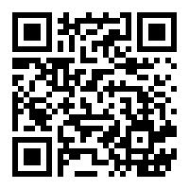


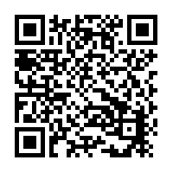
一些參考網站的例子
註：由於2019冠狀病毒病疫苗的研究仍在發展中，教師和學生應從可靠的來源（例如官方網站/文件）獲取新的資訊。
衞生署衞生防護中心 （2019冠狀病毒病專頁） | https://www.coronavirus.gov.hk/chi/index.html
衞生署衞生防護中心 （2019冠狀病毒病疫苗接種計劃專頁） | https://www.covidvaccine.gov.hk/zh-HK/
中國疾病預防控制中心 | http://www.chinacdc.cn/
世界衞生組織 （2019冠狀病毒病） | https://www.who.int/zh/emergencies/diseases/novel-coronavirus-2019

Slide 31
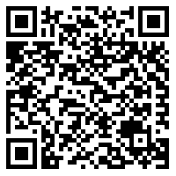


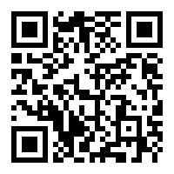
一些參考網站的例子
世界衛生組織 （推進COVID-19疫苗工作） | https://www.who.int/emergencies/diseases/novel-coronavirus-2019/covid-19-vaccines
世界衛生組織- （關於免疫和疫苗安全的問答） | https://www.who.int/features/qa/84/zh/
中國疾病預防控制中心 （新型冠状病毒肺炎） | http://www.chinacdc.cn/jkzt/crb/zl/szkb_11803/
中國疾病預防控制中心 （免疫規劃） | http://www.chinacdc.cn/jkzt/ymyjz/
Notes:
Last update: 24 Feb 2020

Slide 32

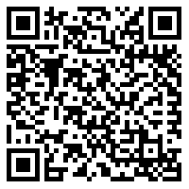
一些參考網站的例子
衞生署衞生防護中心 （疫苗接種計劃） | https://www.chp.gov.hk/tc/features/17980.html
衞生署家庭健康服務 （香港兒童免疫接種計劃） | https://www.fhs.gov.hk/tc_chi/main_ser/child_health/child_health_recommend.html
Notes:
Last update: 24 Feb 2020

Slide 33

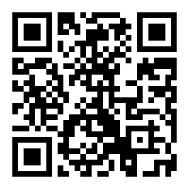

一些參考網站的例子
教育局教育多媒體短片 （「同心抗疫 你我出力」有聲故事繪本） | https://emm.edcity.hk/media/0_ylcqtx47
教育局教育多媒體短片 （「感恩珍惜 同心抗疫」──中學篇） | https://emm.edcity.hk/media/0_spmjtdha
教育局課程發展處 （與2019冠狀病毒病相關的課程資源） | https://www.edb.gov.hk/tc/curriculum-development/resource-support/learning-teaching-resource-list/kla-resource-lists/index.html

Slide 34



保持健康
傳送關懷

